Slide 1
ЛЕНТА МЁБИУСА
Презентация подготовлена ученицей 6г класса
МБОУ ГИМНАЗИИ №14 г. Казани
Рассыпновой Маргаритой
Руководитель
Ахметова Светлана Ульфатовна

Slide 2
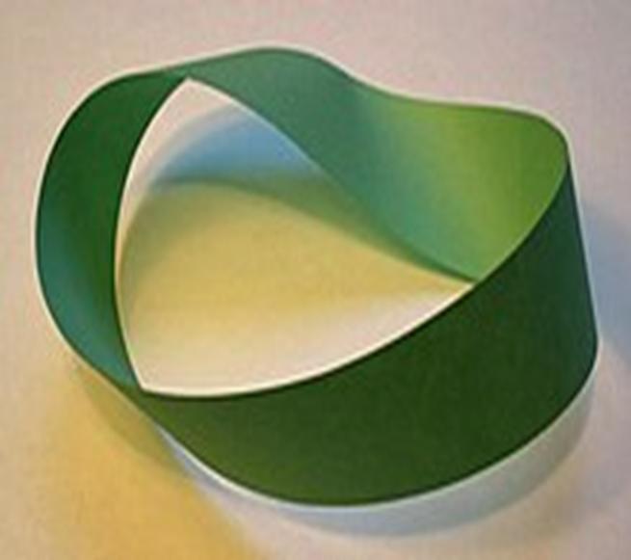
Что такое Лента Мёбиуса
Лента Мёбиуса (или ее еще называют петля Мёбиуса, лист Мёбиуса) – одна из наиболее известных в математике поверхностей.
Лента Мёбиуса – простейшая, неориентируемая поверхность, которая является односторонней в трёхмерном пространстве. Её часто называют ещё поверхностью Мёбиуса и относят к непрерывным (топологическим) объектам.

Slide 3
Топология - «резиновая геометрия»
Топология началась именно с ленты Мёбиуса
Топология изучает свойства фигур, которые не меняются при деформациях, не допускающих разрывов и склеиваний
Слово это придумал Иоганн Бенедикт Листинг, который почти в это же время, что и Мебиус, предложил в качестве первого примера односторонней поверхности перекрученную ленту

Slide 4
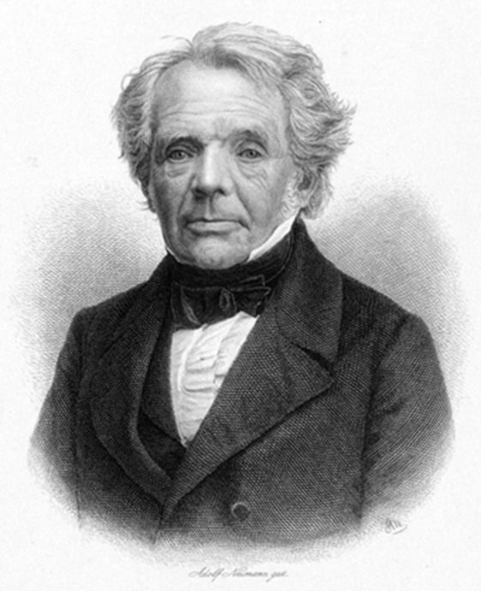
Удивительное открытие Ленты Мёбиуса
Согласно легенде, немецкий астроном, математик и механик Август Фердинанд Мёбиус открыл этот объект после того, как служанка, работающая в его доме, сшила тканевую ленту в кольцо, перевернув по невнимательности один из ее концов.
Увидев результат, вместо того, чтобы отругать незадачливую девушку Мёбиус произнес: «Ай да, Марта! Девочка не так уж глупа. Ведь это же односторонняя кольцевая поверхность. У ленточки нет изнанки!»

Slide 5
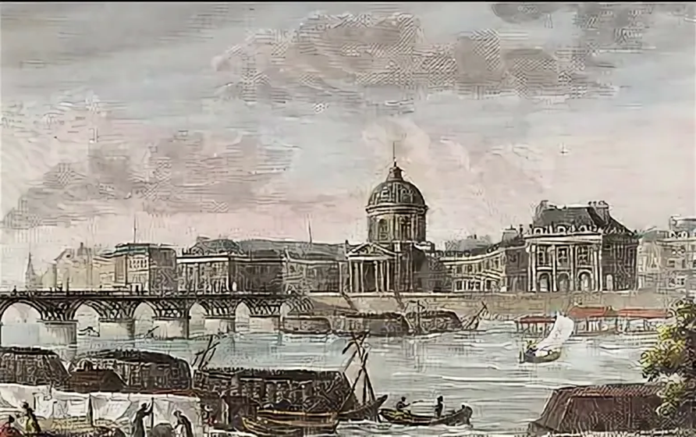
Изучив свойства ленты, Мёбиус написал о ней статью и отправил в Парижскую академию наук, но ее публикации так и не дождался. Его материалы были опубликованы уже после смерти математика, а необычная топологическая поверхность была названа в его честь.

Slide 6
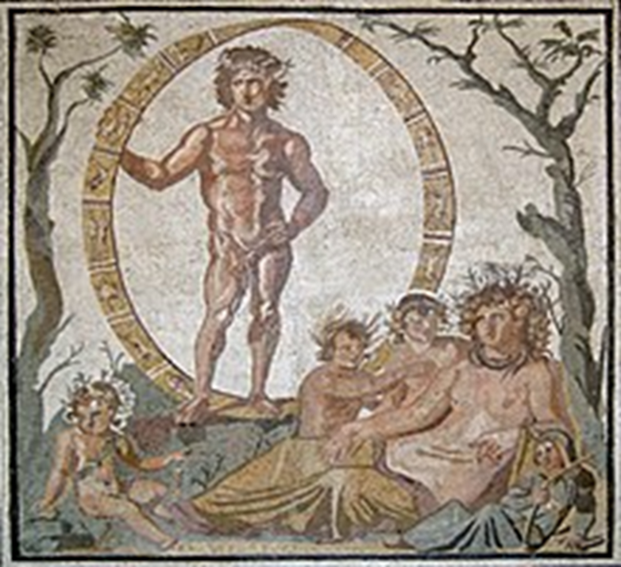
Несмотря на то, что считается, что лента Мёбиуса была открыта независимо немецкими математиками Августом Фердинандом Мёбиусом и Иоганном Бенедиктом Листингом в 1858 году, похожая структура изображена на римской мозаике III века нашей эры.

Slide 7
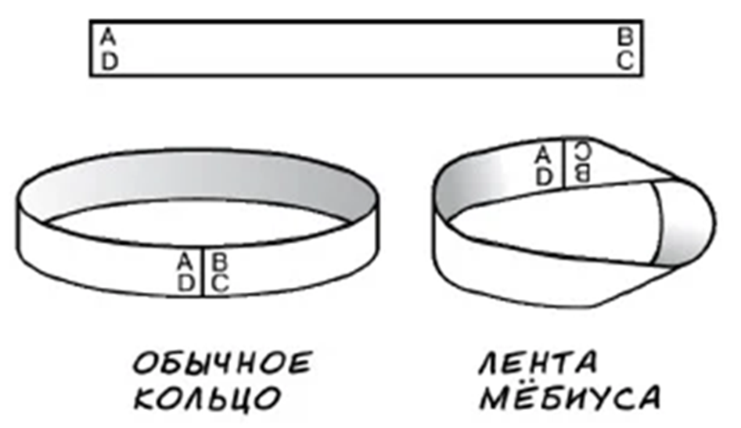
Как самостоятельно сделать Ленту Мёбиуса
Модель ленты Мёбиуса можно легко сделать: надо взять достаточно длинную бумажную полоску и склеить противоположные концы полоски в кольцо, предварительно перевернув один из них.
Получается обычная на первый взгляд фигура, которая имеет очень интересные свойства.

Slide 8
Необычные и удивительные свойства Ленты Мёбиуса

Slide 9
Основные свойства Ленты Мёбиуса
Односторонность
Непрерывность
Связность
Отсутствие ориентированности

Slide 10
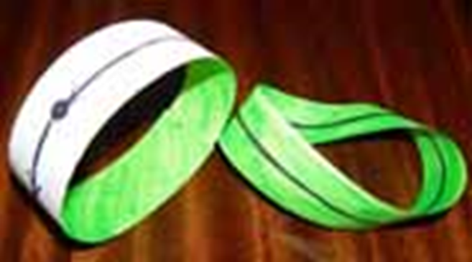
Опыт №1.
Возьмите обычное кольцо из бумаги и Ленту Мёбиуса.
Поставьте точку на одной стороне каждого кольца и начертите непрерывную линию вдоль него, пока не придете снова в отмеченную точку
Результат:
Обычное кольцо - Линия проходит вдоль кольца по одной стороне, сходясь в точке начала. Вторая сторона остается чистой
Лента Мёбиуса - Непрерывная линия проходит по двум сторонам, заканчиваясь в начальной точке

Slide 11
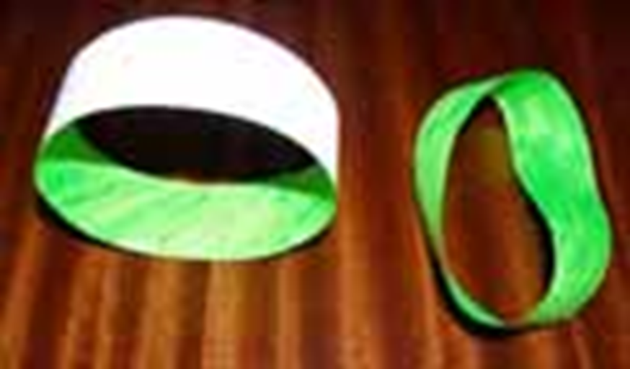
Опыт №2.
Возьмите обычное кольцо из бумаги и Ленту Мёбиуса.
Закрасьте полностью только одну сторону колец
Результат:
Обычное кольцо - Одна сторона закрашена, другая – нет
Лента Мёбиуса - Лента закрашена целиком

Slide 12
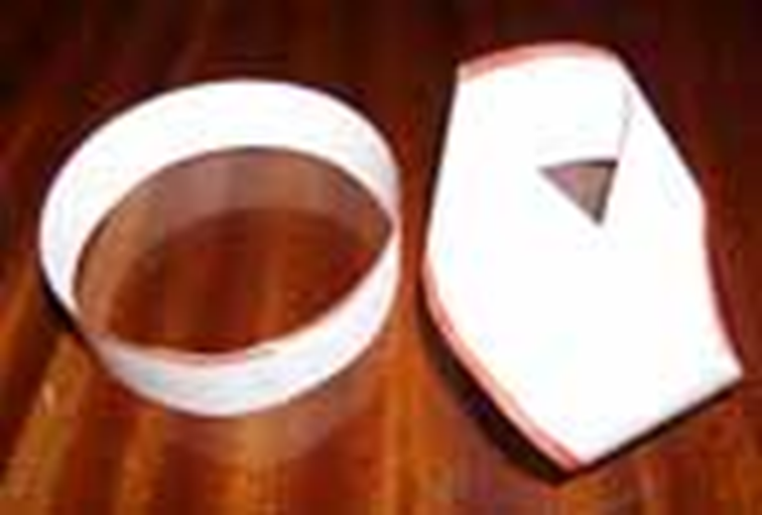
Опыт №3.
Возьмите обычное кольцо из бумаги и Ленту Мёбиуса.
Закрасьте непрерывной линией только один край колец
Результат:
Обычное кольцо - Один край кольца закрашен, второй край - нет
Лента Мёбиуса - Линия края получилась непрерывно закрашена на всем кольце

Slide 13
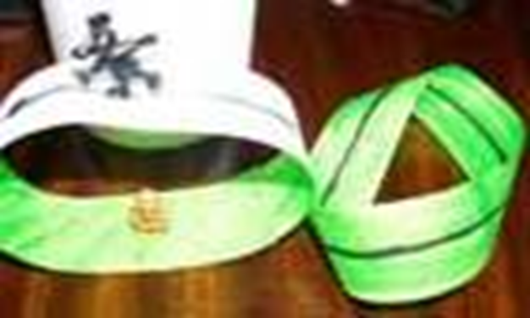
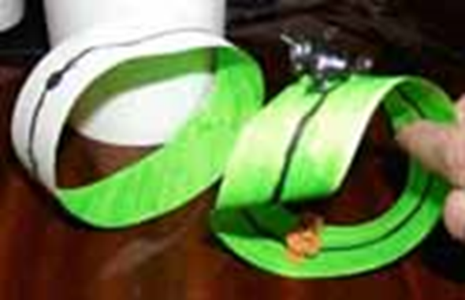
Опыт №4.
Возьмите обычное кольцо из бумаги и Ленту Мёбиуса.
На внутренней поверхности стоит некто Х, а по внешней идет в любую сторону некто Y
Результат:
Обычное кольцо - Х и Y никогда не встретятся, не пересекая края
Лента Мёбиуса - Х и Y встретятся, не пересекая края в любом случае

Slide 14
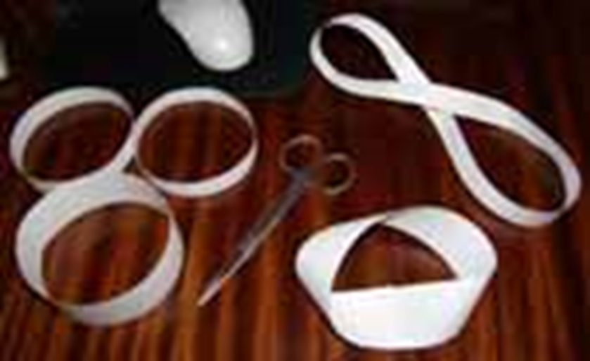
Опыт №5.
Возьмите обычное кольцо из бумаги и Ленту Мёбиуса.
Разрежьте кольца вдоль пополам, по линии параллельной краям
Результат:
Обычное кольцо - Получилось два кольца, уже чем исходное, причем длина окружности каждого будет такой же, как длина окружности первоначально взятого
Лента Мёбиуса -Получилось одно кольцо в виде восьмёрки

Slide 15
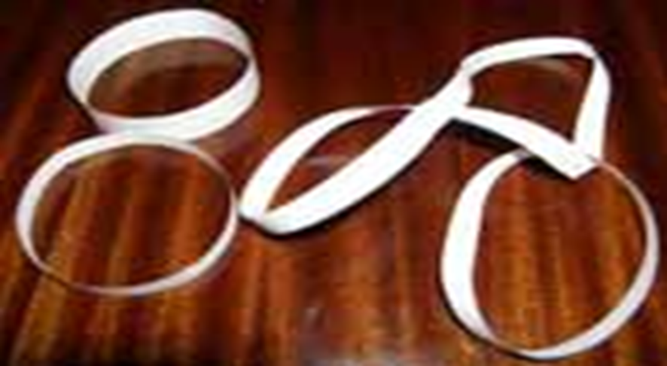
Опыт №6.
Возьмите обычное кольцо из бумаги и Ленту Мёбиуса.
Разрежь кольцо вдоль, отступив от края на 1/3 ширины кольца
Результат:
Обычное кольцо - Получилось 2 кольца одно уже, другое шире
Лента Мёбиуса - Получилось два сцепленных друг с другом кольца, одно маленькое – другое большое

Slide 16
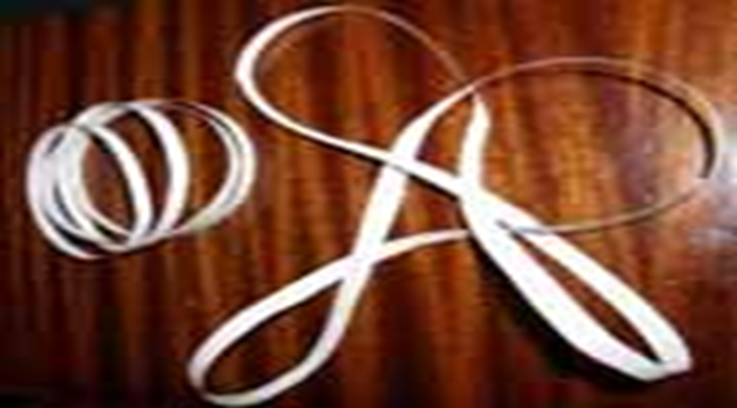
Опыт №7.
Разрежьте результат опыта №5 (уже разрезанную ленту) пополам вдоль
Результат:
Обычное кольцо - Получаются отдельные кольца все уже и уже
Лента Мёбиуса - Получились два больших кольца переплетенных между собой в виде восьмерки

Slide 17
Лента Мёбиуса - как вдохновитель
Лента Мёбиуса – широкое поле для вдохновения. Ее использовали в своих работах ученые, художники, конструкторы, архитекторы. Тысячи объектов в виде Ленты Мёбиуса разбросаны по всему миру.

Slide 18
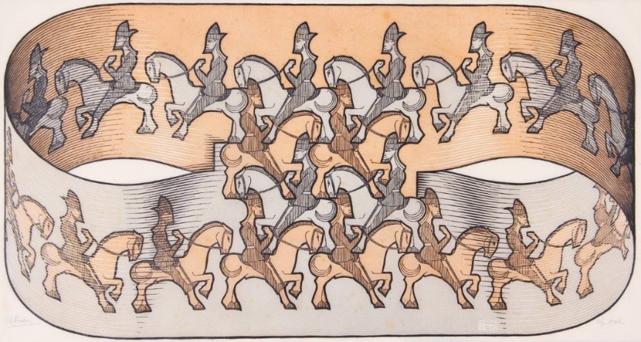
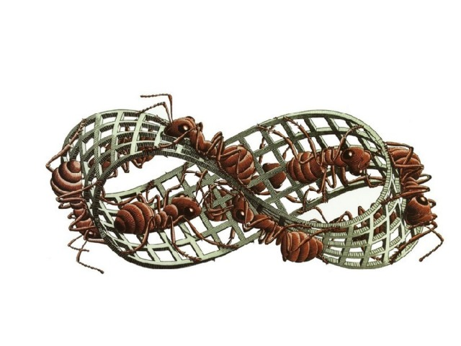
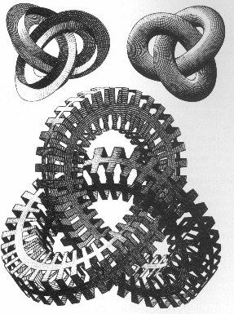
Картины художника Маурица Корнелиса Эшера
Всадники 1946г
Красные муравьи 1963г
Узлы 1965г

Slide 19
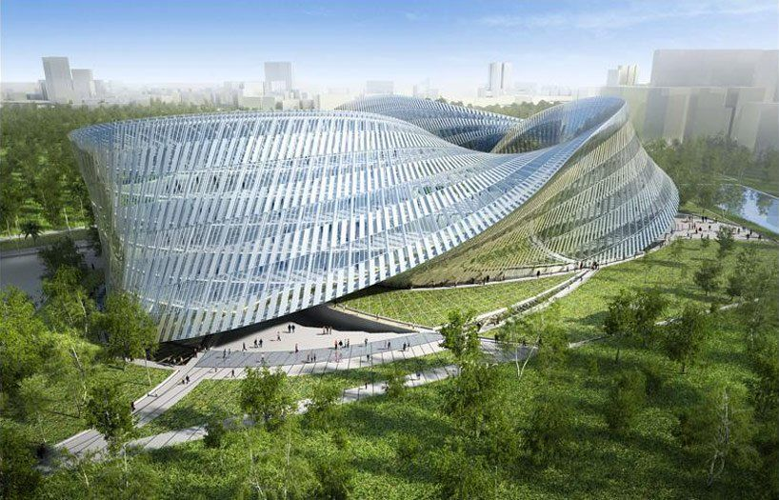
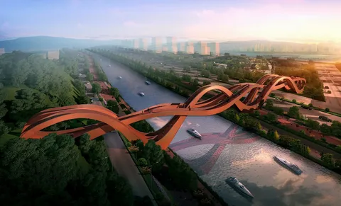
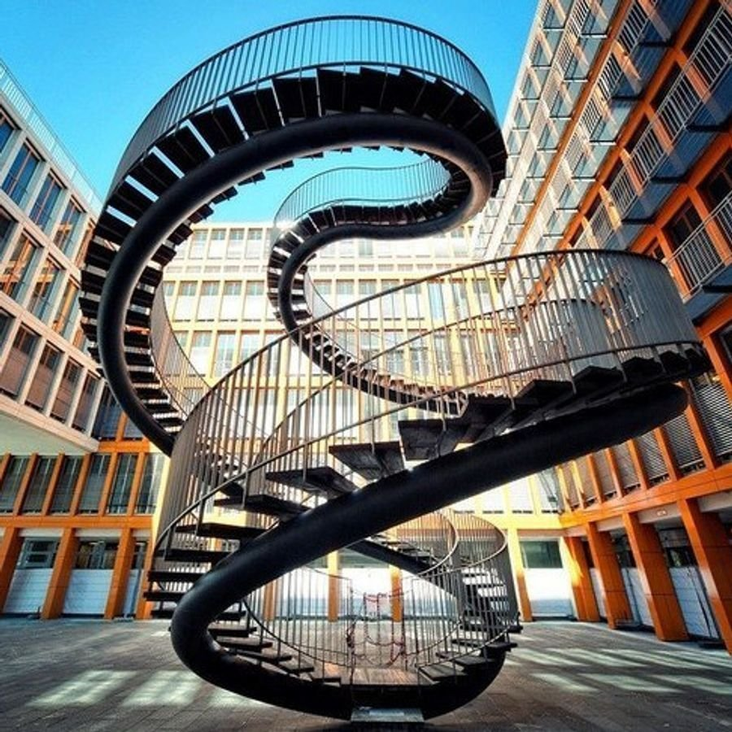
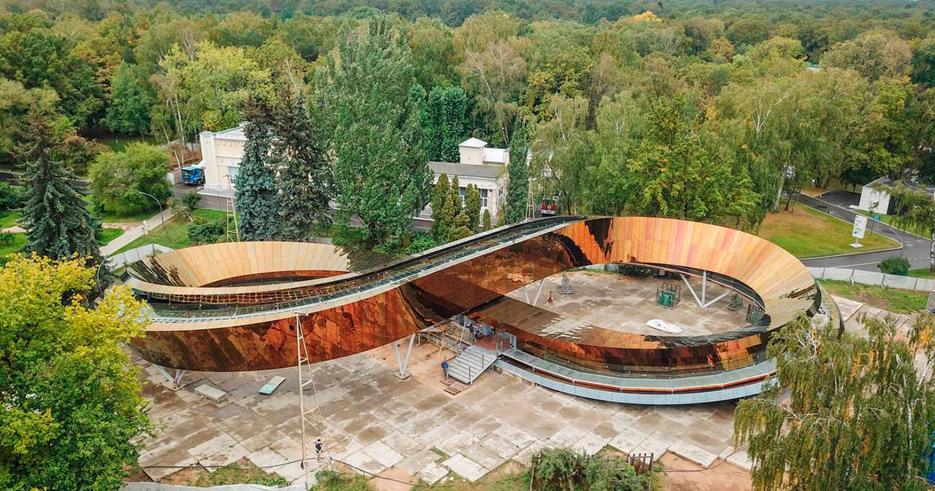
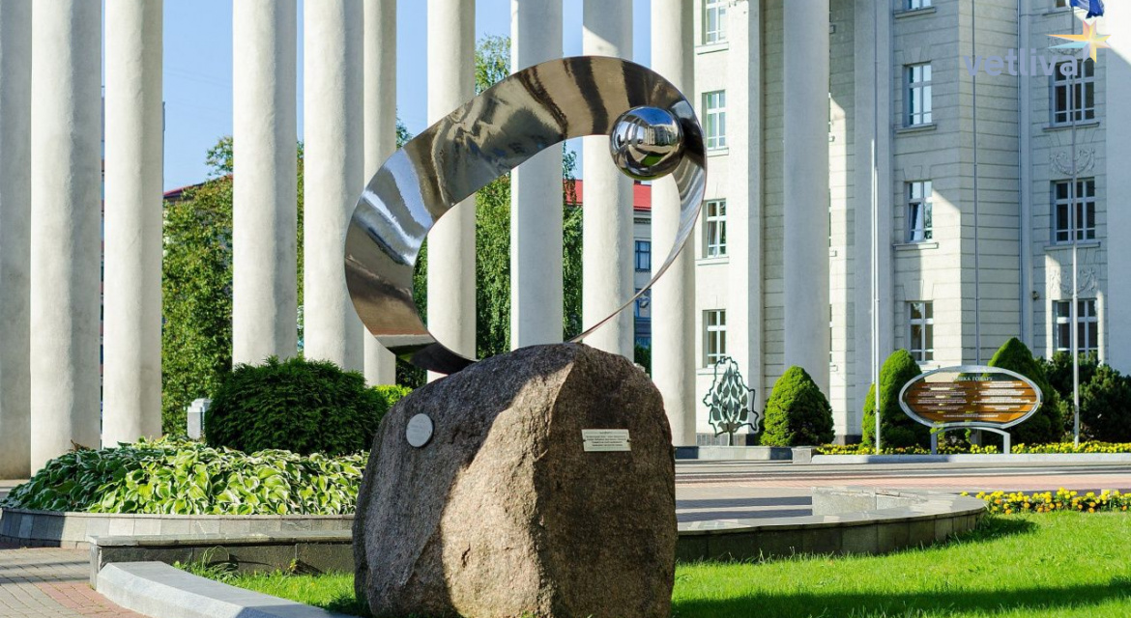
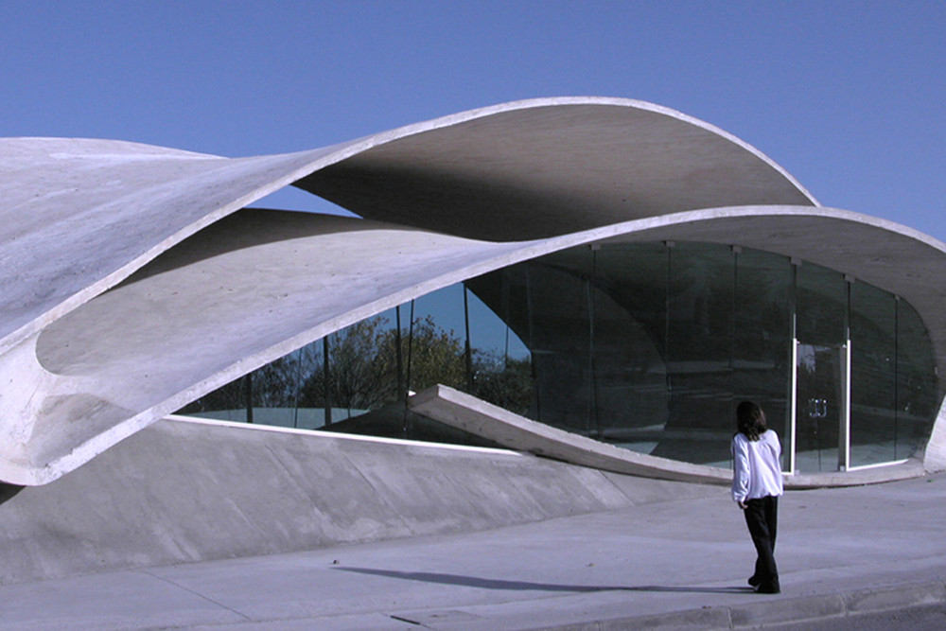
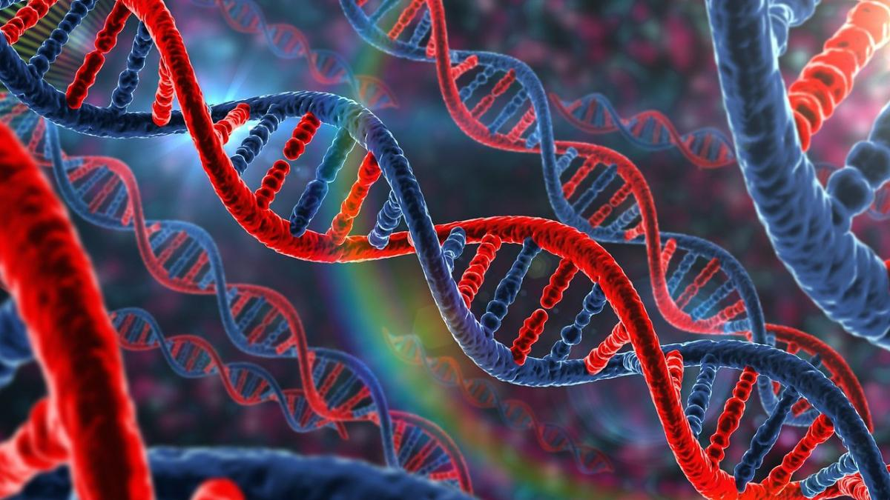
Шедевры генетики, культуры, архитектуры и строительства
Библиотека в Казахстане
Чудо-Мост в Китае
Лестница в Мюнхене
Арт-объект на ВДНХ в Москве
Памятник в Минске
Остановка в Испании
ДНК

Slide 20
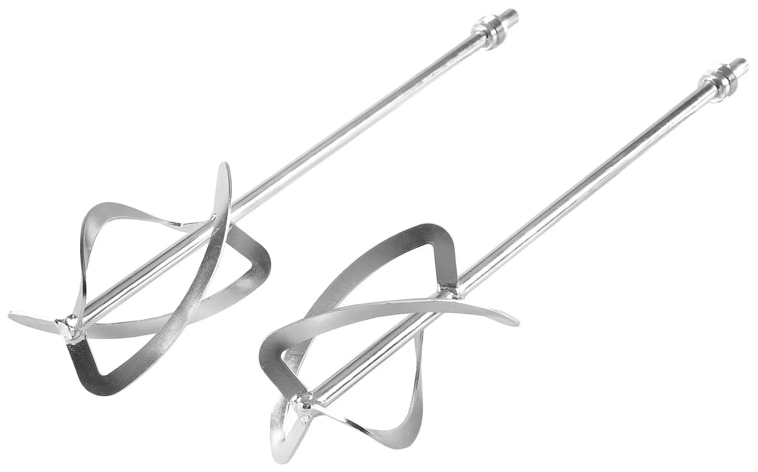
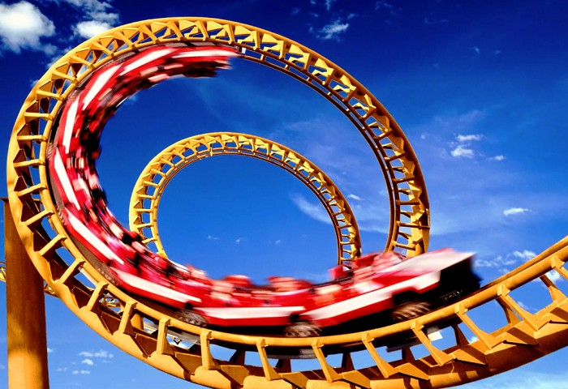
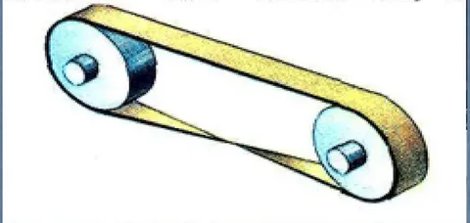
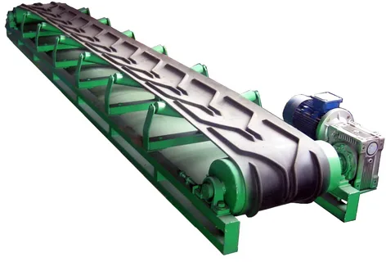
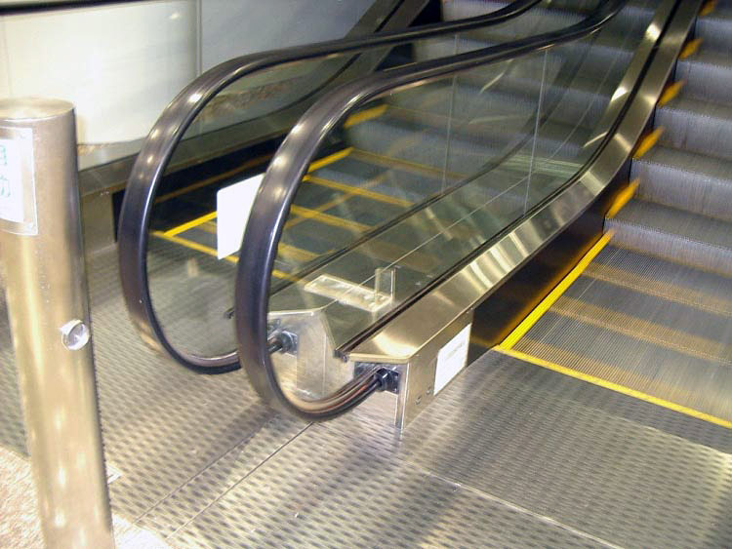
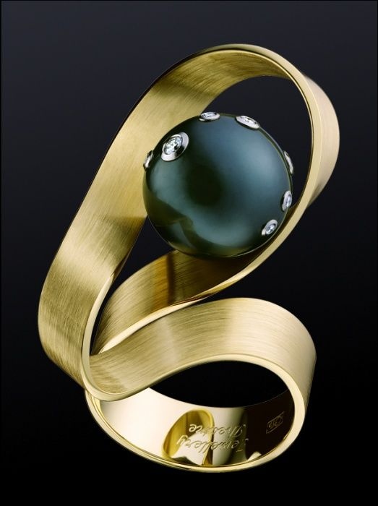
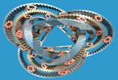
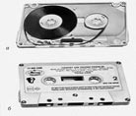
Применение Ленты Мёбиуса в технике и в жизни
Насадки для миксеров бытовых и строительных
«Американские горки» - аттракцион
Шлифовальная лента
Ленточный конвейер
Ручка эскалатора в метро
Наконечник бура
Ювелирные украшения
Лента магнитофона

Slide 21
Лента Мёбиуса в настоящее время получила широкое практическое применение и в технике и в жизни.
Работая над презентацией я узнала много удивительных свойств Ленты Мёбиуса. Многое для меня стало открытием. Проделав опыты и получив интересные результаты я готова поделиться ими с другими.
Мир еще полон загадок и тайн и еще не известно какие причуды откроют ученые в ближайшем будущем.

Slide 22
Спасибо за внимание!

